Slide 1
インターンシップ報告
九州大学 大学院 システム情報科学府
修士1年 佐伯優太
2017/11/27

Slide 2
概要
企業
フューチャーアーキテクト株式会社
期間
9月4日 〜 9月15日
場所
本社：アートビレッジ大崎セントラルタワー
テーマ
IoT
Notes:
2〜3人でのグループでのプロジェクト
前半と後半が存在

Slide 3
内容：前半
目的：IoTデバイス向けの開発環境の構築
目標：MakeCodeでESP32にプログラムを書き込む
MakeCode：
オープンソース(PXT : Programing Experience Toolkit)
Blocklyベースのビジュアル言語とJavaScriptに対応したエディタ
ESP32：
WiFiとBluetoothを内蔵するマイコン
結論
プロセッサの違いから断念
Notes:
背景：マイコンへのプログラムの書き込みは難しい
ESP32
消費電力が小さい
[https://makecode.com]
[https://espressif.com/en/products/hardware/esp32-devkitc/overview]

Slide 4
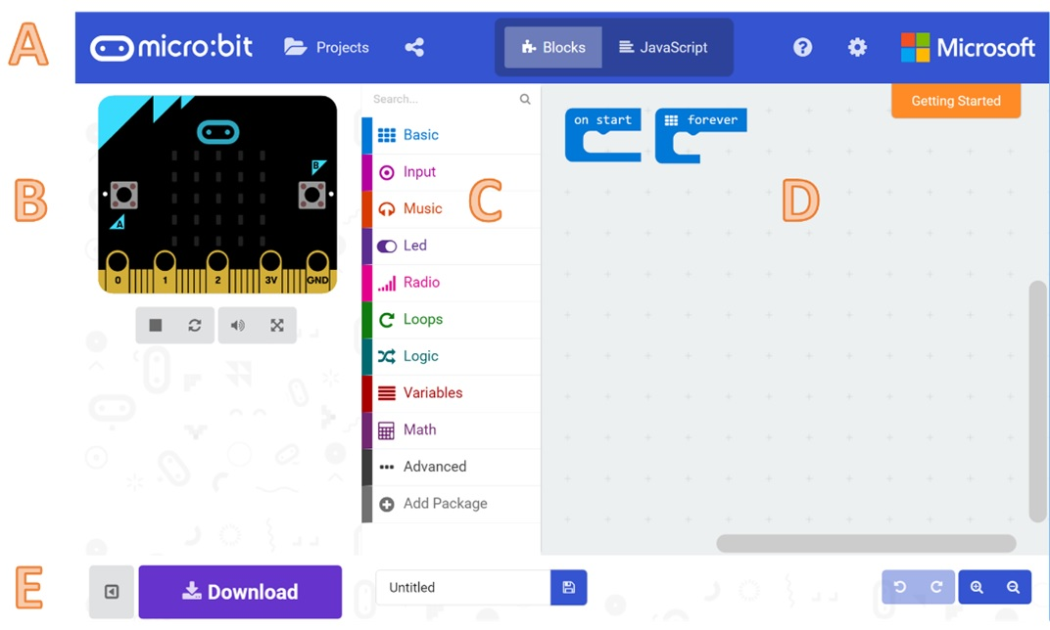
MakeCode

Slide 5
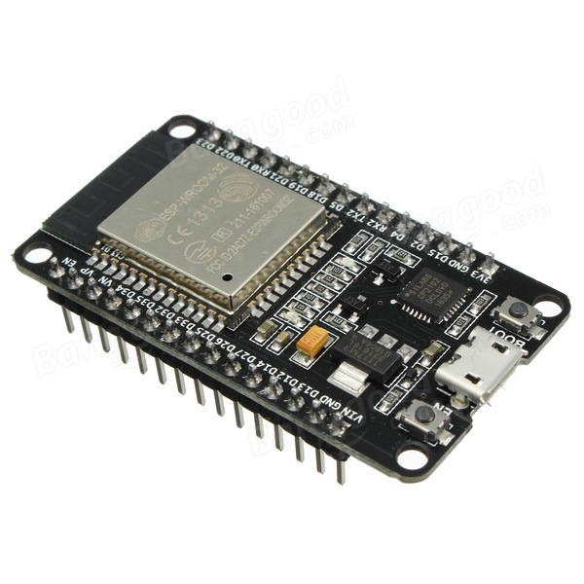
ESP32-DevKitC(ESP-WROOM32開発ボード)

Slide 6
内容：後半
Espruinoの調査
開発環境の構築に少々手間取ったがESP32へプログラムの書き込みを行った．
しかし，MakeCodeに対しシミュレータの不足などが課題
micro;bitで有機ELディスプレイを使用
ディスプレイ用のライブラリをMakeCode内で使用できるようにし，各種表示機能をブロックで表示した．
まさかの個人作業
Notes:
環境構築でとある理由から作業が難航した
大変だった点は個人作業だったこと

Slide 7
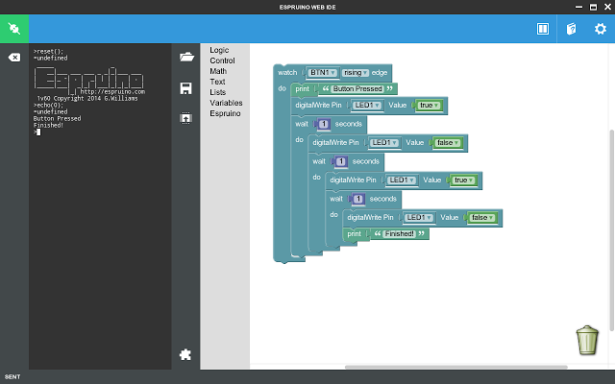
Espruino

Slide 8
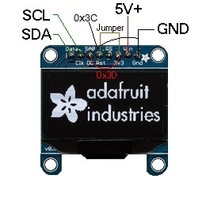
micro;bit & 有機EL

Slide 9
学んだこと
チーム開発
ドキュメントの大切さ
時間
決められた時間の中での作業
最後に一日の振り返りをする
会社による制約
開発環境

